Slide 1
CODEC PPG
TEORIA DA INFORMAÇÃO

Slide 2
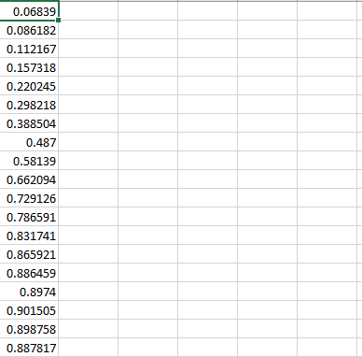
Introdução
Inicialmente, foi-nos fornecido um dataset com aproxidamente 753KB, que vamos comprimir com métodos exclusivamente lossless .

Slide 3
Método
Inicialmente, filtramos o PPG fornecido através de um filtro lowpass, posteriormente é lhe aplicado um algoritmo de transformação Move-To-Front, de seguida são aplicados o delta de segunda ordem em conjunto com o sign byte para aumentar a redundância, no final ao sinal resultante é aplicada a codificação de Huffman de modo a obter uma compression ratio lossless máxima.

Slide 4
Filtro LowPass
O filtro tem um alcance acima de 18MHz , pois a partir deste valor o sinal de PPG não contém informação relevante. Efetivamente, este filtro remove ruídos (tal como os da interferência elétrica) e informação desnecessária caso exista.

Slide 5
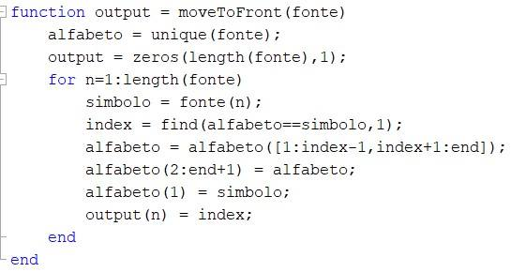
Move-To-Front
Algoritmo de transformação cujo funcionamento se prende com a ordenação do alfabeto dos símbolos de forma a que os símbolos mais utilizados possuam os índices menores no alfabeto. Facilitando assim, o encoding que resulta numa otimização da compressão. Tem a desvantagem de termos de guardar o alfabeto original para reverter o processo.

Slide 6

Delta de Segunda Ordem
Este método é usado no array do sinal de PPG de forma a subtrair os símbolos consecutivos no array.

Slide 7
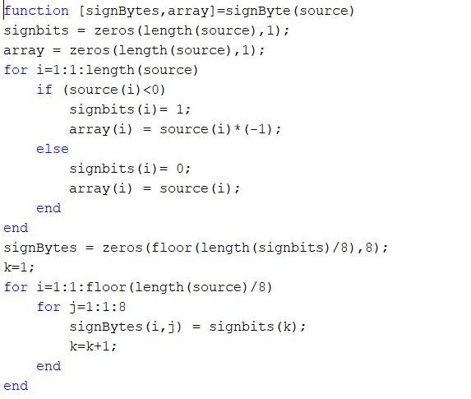
Sign Byte
Após aplicação do método de segunda ordem, todos os valores no array são tornados positivos após ser guardado uma string binária com a informação relativa ao sinal dos valores no array, aumentando assim a redundância do sinal. Tem a desvantagem de termos de guardar o array binário de signals.

Slide 8
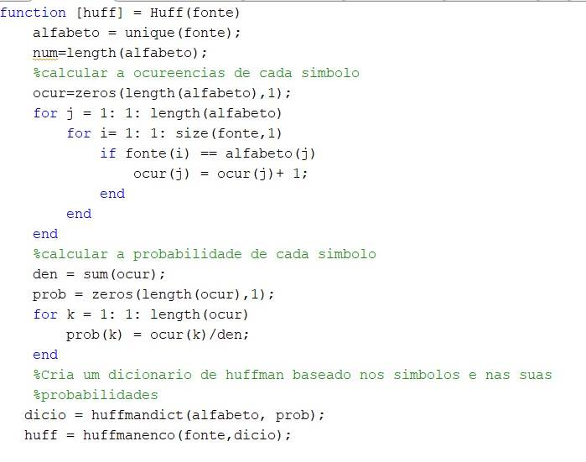
Huffman
A codificação de Hufffman é um método de compressão que usa as probabilidades das ocorrências dos símbolos no alfabeto do PPG, para determinar códigos de tamanho variável para cada símbolo para aplicar uma compressão efetiva Tem a desvantagem de termos de guardar dicionário com os símbolos originais.

Slide 9
Descompressão
Para descomprimir, começamos por utilizar o dicionário para reverter os códigos de Hufffman, de seguida usamos o sign byte para recuperar os sinais dos valores contidos no array, em conjunto com a segunda derivada para reverter o array obtido no método do delta da segunda derivada, a partir daí revertemos o algoritmo do move-to-front com o alfabeto inicial, assim obtemos o sinal original filtrado, caso seja necessário remover a filtração é apenas necessário amplificar o sinal.
Deste modo, facilmente se percebe que estamos perante um algoritmo que é no seu total lossless, pois não é removida qualquer tipo de informação relevante.

Slide 10
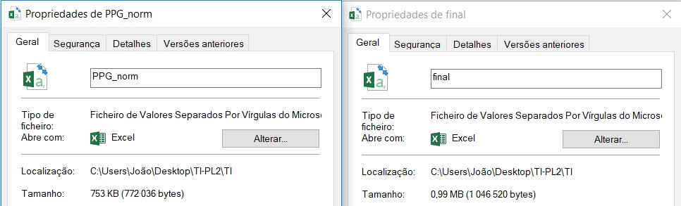
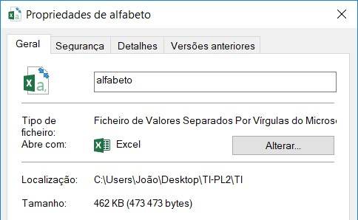
Resultados
O ficheiro final foi escrito de forma a que a cada bit corresponde a uma linha como tal, o tamanho do ficheiro final é na verdade 990KB/8 + o tamanho do ficheiro onde o alfabeto usado no moveToFront é guardado + o dicionário de huffman.
Assim, calculamos um compression ratio de 1.288.

Slide 11

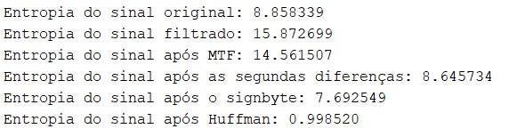
Análise dos resultados
Em comparação com o exemplo prático apresentado no estado da arte cuja compression ratio foi de aproximadamente 2.23 observamos um declínio na compression ratio, o que nos faz entender que nem sempre o uso de vários métodos de compressão resulta numa compressão mais eficaz.

Slide 12
Conclusão
Da análise de resultados podemos concluir que tanto o filtro de low-pass como o algoritmo MTF são de grande importância para o sucesso deste algoritmo de compressão. No entanto, usando o MTF somos também obrigados a guardar o dicionário original de símbolos. Apesar da compressão conseguida neste método lossless o valor de compressão obtido continua a ser muito inferior aos valores conseguidos através de métodos lossy, métodos que tiram partido de algoritmos como por exemplo a truncação de duas casas decimais.
Como tal, para trabalho a ser realizado no futuro sugerimos…

Slide 13
Trabalho futuro
Um aprofundamento dos algoritmos lossy de modo a minimizar a informação que é perdida de forma a tornar estes algoritmos mais viáveis.
Ao mesmo tempo, podíamos também aprofundar os métodos lossless, expandindo os trabalhos para outras áreas da compressão.

Slide 14
Bibliografia
ASCII-character-encoding based PPG compression for tele-monitoringsystemSourav,Department of Electrical and Computer Engineering, Concordia University, 1455 De Maisonneuve Blvd. West, Montreal, Quebec, H3G 1M8, Canadaa
An efficient data compression and encryption technique for PPG signal, Department of Applied Physics, Faculty of Technology, University of Calcutta, 92 A.P.C. Road, Kolkata 700 009, India,Department of Electrical & Computer Engineering, Concordia University, 1455 De Maisonneuve Blvd. West, Montreal, Quebec H3G 1M8, Canada
The 3rdIEEE RESEARCH BOOST, Nov. 2nd, 2017 "Give your research an industrial edge "Concordia University, Montreal, Canada
https://www.geeksforgeeks.org/move-front-data-transform-algorithm/

Slide 15
Trabalho realizado por:
João Cruz uc2017256968
José Simões uc2017252705
Leandro Pais uc2017251509

